Slide 1
Resolvendo Sudokus Generalizados através de algoritmos de backtracking e de Dancing Links
Allan K. B. S. da Cruz
DCCMAPI-UFMA

Slide 2
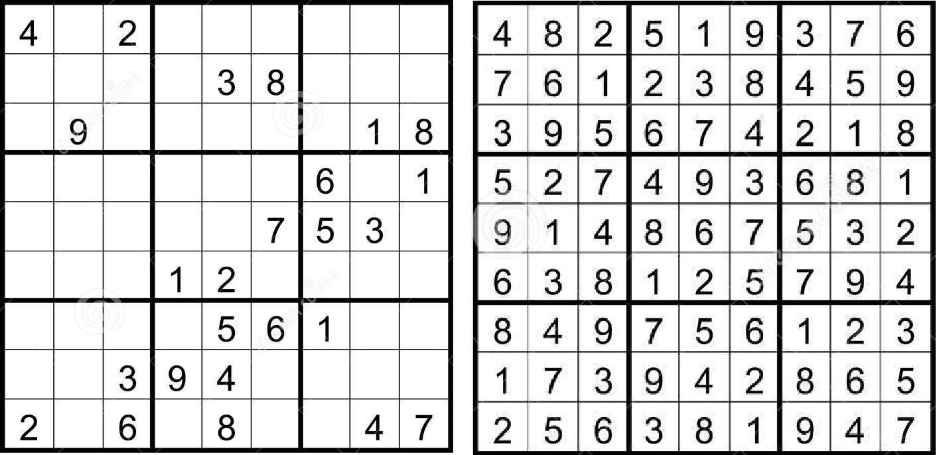
Sudoku

Slide 3
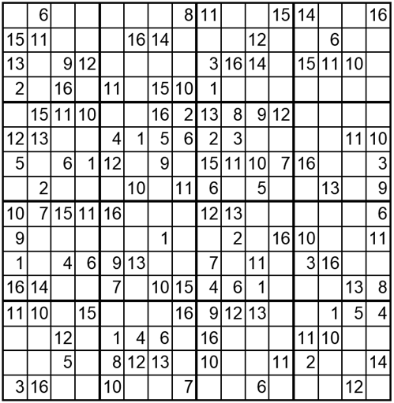
Sudoku Generalizado

Slide 4
Algoritmos de Resolução de Sudoku Generalizado
Minimum Remaining Values:
Defende que e mais viável selecionar variáveis com menos possibilidades de valores.
Ou seja, para o Sudoku, significa selecionar a celula com menos candidatos de inserção para toda vez que for necessário procurar uma nova celula.
Forward Checking:
propõe o término quando finaliza a busca caso alguma variável ainda não testada não tenha valores dentro de seu domínio.
Para o caso do Sudoku, toda vez que o Backtracking encontrar uma célula em que não será possível inserir mais nenhum valor, a busca é finalizada e testada para um próximo estado.

Slide 5
Algoritmos de Resolução de Sudoku Generalizado
Manipulação de Bits:
Técnica utilizada para representação das estruturas de dados do Sudoku e manipulação das unidades (linha, coluna e bloco) com consulta em tempo constante.
Implementa o modelo teorico de coloração em hipergrafos, aplicando-se a ideia de que as unidades são hiperarestas, e assim o acesso para verificação de um dígito nas unidades durante a execução do método é O(1).
Para que a Manipulação de Bits ocorra é necessário que se guarde todos os dígitos pre-preenchidos do tabuleiro do Sudoku em vetores.
Cada dígito do tabuleiro é representado por um algarismo de um numero presente no vetor. A verificação é a remoção de dígitos e feita através dos vetores criados.

Slide 6
Algoritmos de Resolução de Sudoku Generalizado
Constraint Propagation:
Uma técnica que remove valores de um domínio de variaveis da qual não iráo participar de nenhuma solução.
Enquanto o algoritmo for executado atraves da busca em profundidade, a técnica irá remover os candidatos do tabuleiro da qual seriam impossíveis de ser inseridas.
Dancing Links:
Técnica proposta por Donald Knuth, também conhecida como DLX, para implementar de forma eficiente seu algoritmo X.
O algoritmo X e um tipo de backtracking com podas, uma busca em profundidade recursiva nao-determinística, que encontra todas as soluões para realizar a cobertura exata do problema.

Slide 7
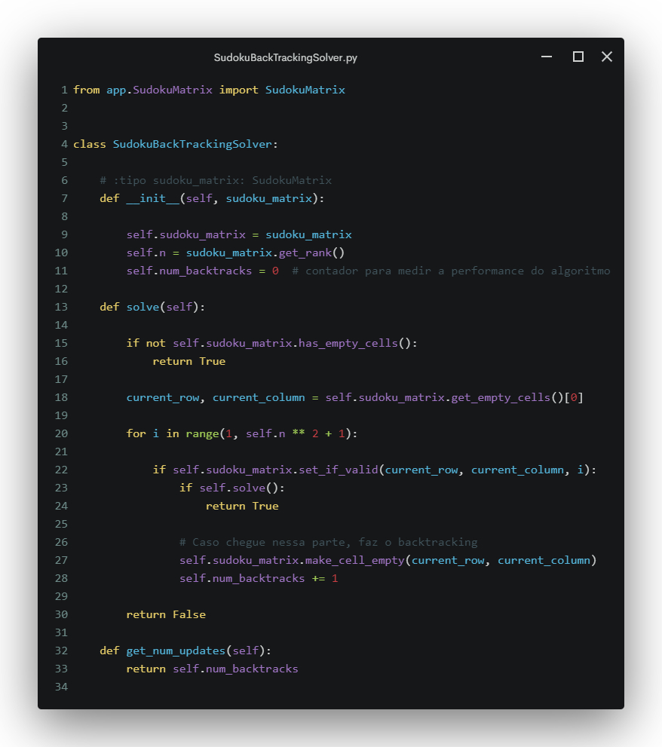
Backtracking

Slide 8
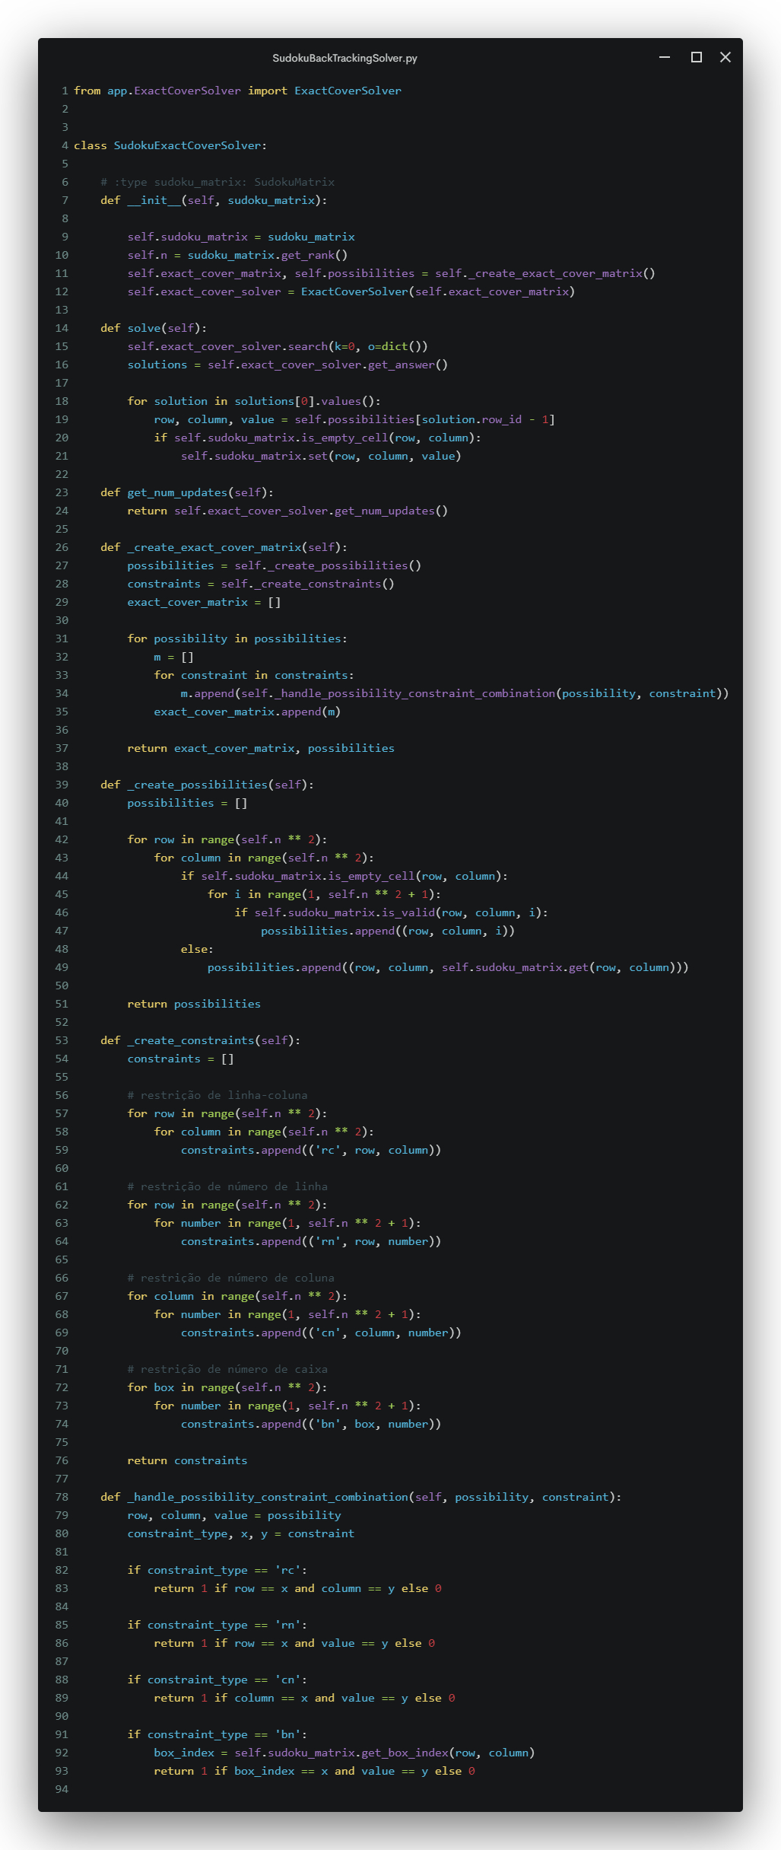
Dancing Links

Slide 9
Comparação

Slide 10
Comparação

Slide 11
Obrigado!
https://github.com/allankassio/generalized-sudoku-solver
https://www.linkedin.com/in/allankassiocruz/

